Slide 1
Programowanie automatycznych strategii transakcyjnych
Część 1 – szkolenie podstawowe (13.10.2015)
Tomasz Waszczyk

Slide 2

O autorze
Tomasz Waszczyk
Autor książki „Trading Automatyczny”
Programista
Trader instytucjonalny

Slide 3
Disclaimer
„Niniejsza prezentacja jest efektem wspólnych prac Domu Maklerskiego TMS Brokers S.A. oraz Pana Tomasza Waszczyka
Materiały zawarte w niniejszej prezentacji mają charakter edukacyjny i nie stanowią działalności maklerskiej polegającej na doradztwie inwestycyjnym lub wydawaniu rekomendacji o charakterze ogólnym. Zaprezentowane podczas warsztatów (w tym w niniejszej prezentacji) algorytmy mają charakter jedynie poglądowy w celu zobrazowania i nauki języka programowania modułu Expert Advisor dla systemu transakcyjnego MetaTrader. Korzystając z algorytmów klient powinien mieć na względzie, że:
1. Klient wykorzystuje mechanizmy algorytmiczne na własne ryzyko i odpowiedzialność.
2. Klient ponosi pełną odpowiedzialność za straty lub utracone korzyści związane z realizacją zleceń za pomocą mechanizmów algorytmicznych. Dotyczy to także prowizji, jakie Klient będzie zobowiązany pokryć w związku z transakcjami, które będą zawierane w oparciu o algorytm, nawet przy ich znacznej ilości.
3. Klient odpowiada za opóźnione wygenerowanie lub niewygenerowanie lub błędne wygenerowanie zleceń za pomocą mechanizmów algorytmicznych. W szczególności Klient ponosi odpowiedzialność za ww. zdarzenia powstałe w wyniku błędów w oprogramowaniu mechanizmów algorytmicznych.
4. Nie można zagwarantować osiągnięcia określonego wyniku finansowego na transakcjach zawartych z wykorzystaniem mechanizmów algorytmicznych.
5. Transakcje realizowane za pomocą mechanizmów algorytmicznych traktowane są jako transakcje zawierane przez Klienta.
6. Składanie, usuwanie lub modyfikowanie zleceń z wykorzystaniem mechanizmów algorytmicznych traktowane jest jako zlecenia złożone przez Klienta.
7. W wersji webowej oraz mobilnej systemu transakcyjnego może nie istnieć możliwość uruchomienia strategii automatycznych.
8. Wszelkie przykładowe strategie algorytmiczne zaprezentowane w czasie niniejszego szkolenia mają jedynie charakter edukacyjny i nie powinny być stosowne na rachunkach rzeczywistych.
Dom Maklerski TMS Brokers S.A. podlega nadzorowi Komisji Nadzoru Finansowego i prowadzi działalność maklerską na podstawie zezwolenia z dnia 26 kwietnia 2004 r. (KPWiG-4021-54-1/2004). Kontakt: Skylight Ul. Złota 59; 00-120 Warszawa, Polska; Tel.: +48 22 27 66 200”

Slide 4
Agenda
Co to jest automat transakcyjny ?
Platforma MetaTrader od strony programisty
Wady i zalety automatów transakcyjnych
Wprowadzenie do MetaEditor oraz języka MQL
Struktura świeczki w języku MQL
Omówienie najprostszego automatu transakcyjnego
Wysyłanie zleceń transakcyjnych oraz obliczanie poziomów stop loss w praktyce
W jaki sposób testować nasz automat – Tester Strategii wady i zalety

Slide 5
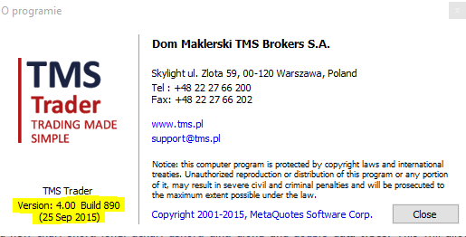
Założenia prezentacji
Dla każdego kto jest zainteresowany handlem automatycznym, adresatami prezentacji są osoby początkujące
Pracownikom oraz osobom związanym z IT będzie łatwiej (na początku)
Sesja pytań i odpowiedzi na koniec prezentacji
Przedstawione treści są subiektywnym zdaniem autora
Prezentacja przeprowadzona na platformie
TMS Trader (build 890)

Slide 6

Cel prezentacji
Każdy uczestnik po skończeniu prezentacji będzie wiedzieć jak uczyć się dalej języka MQL4 i rozwijać swoje umiejętności w tej dziedzinie.
Zachęcić do eksperymentowania, programowania oraz rozwoju.

Slide 7

Kontekst prezentacji
https://www.youtube.com/watch?v=Xmudle0HjWk
Struktura działu handlu w instytucji.

Slide 8
Co to jest algorytm?
Algorytm – jednoznaczny przepis obliczenia w skończonym czasie pewnych danych wejściowych do pewnych danych wynikowych.
https://pl.wikipedia.org/wiki/Algorytm
„Algorytmika to serce inżynierii oprogramowania.”

Slide 9
Handel algorytmiczny
Handel Algorytmiczny – analiza oraz składanie zleceń transakcyjnych za pomocą programu komputerowego dzięki wcześniej zdefiniowanym i zaimplementowanym instrukcjom.
Automat transakcyjny
Decyzja transakcyjna
Cena rynkowa
Przejście z handlu manualnego na automatyczny:
Handel manualny
Handel automatyczny (wspomagany oprogramowaniem)

Slide 10
Automatyzacja handlu
Rozwijanie funkcjonalności platformy MetaTrader:
Zamykanie zleceń o konkretnej godzinie
Szybsze składanie zleceń, piramidowanie
Automatyzacja analizy wykresów
Ukrywanie poziomów SL oraz TP
Wyliczanie ryzyka mając wiele rachunków
Cel: Maksymalne uproszczenie pracy tradera aby mógł skupić się jedynie na tym co dla niego najważniejsze.

Slide 11
Wady i zalety handlu automatycznego
Automat pozwala generować sygnały transakcyjne według określonych przez programistę reguł oraz składać zlecenia.
Zalety:
Nigdy się nie męczy, może pracować 24h/dobę
Szybkość reakcji
Konsekwencja w działaniu
Wady:
Umiejętność programowania
Trudności technologiczne
Wydarzenia losowe (przerwa w dostawie energii elektrycznej)
Czas potrzebny na testowanie
Redukcja emocji (?)

Slide 12
Czym jest MQL4?
MQL4 – MetaQuotes Language 4 – jest częścią platformy MetaTrader 4
Środowisko uruchomieniowe programów napisanych w MQL ogranicza się do platformy Meta Trader 4, język ten jest bardzo podobny do popularnych języków takich jak C/C++

Slide 13
Historia rozwoju języka MQL
Rewolucja w języku podczas wydania oznaczonego „Build 600”
W MQL4 mamy dostęp do programowania obiektowego
Dostęp do MQL5 Storage
http://docs.mql4.com/mql4changes#compiler_difference

Slide 14



Kod źródłowy a plik wykonywalny
Kompilator
Kod źródłowy – plik tekstowy z rozszerzeniem *.mq4
Plik wykonywalny – plik z rozszerzeniem *.ex4 który jest wykonywany w środowisku MetaTrader 4

Slide 15
Typy programów jakie możemy tworzyć w MQL4
Automatyczne systemy transakcyjne (Expert Advisors)
Wskaźniki własne (Custom Indicators)
Skrypty (Scripts)
Biblioteki
Pliki wsadowe *.mqh

Slide 16
Expert Advisors w MetaTrader 4
Programy mające możliwość generowania sygnałów transakcyjnych, ściśle zintegrowane z wykresem konkretnego waloru na którym chcemy handlować. Podczas implementacji należy określić ściśle warunki wejścia w pozycję, wyjścia z niej oraz poziomów SL oraz TP. Strategia automatyczna wykonuje się przy każdorazowym odświeżeniu ceny.
Przykład użycia: automatyzacja strategii bazującej na podążaniu za trendem

Slide 17
Wskaźniki własne (Custom Indicators)
Programy zintegrowane z konkretnym wykresem, wykonujące obliczenia przy każdorazowym odświeżeniu ceny analizowanego waloru.
Przykład użycia: pokazanie graficzne ATR, pokazanie czasu do końca świeczki
Przy korzystaniu ze wskaźników należy zwrócić uwagę na tzw. “repaiting”.

Slide 18
Skrypty (Scripts)
Skrypty przeznaczone są do wykonania jednego lub większej ilości zadań na „polecenie” użytkownika poczym wyłączenie się.
Przykład użycia: zamknięcie wszystkich transakcji.

Slide 19
Zaczynamy programować czyli „Hello World” w użyteczny sposób…
Skrypt – usunięcie wszystkich elementów z wykresu

Slide 20
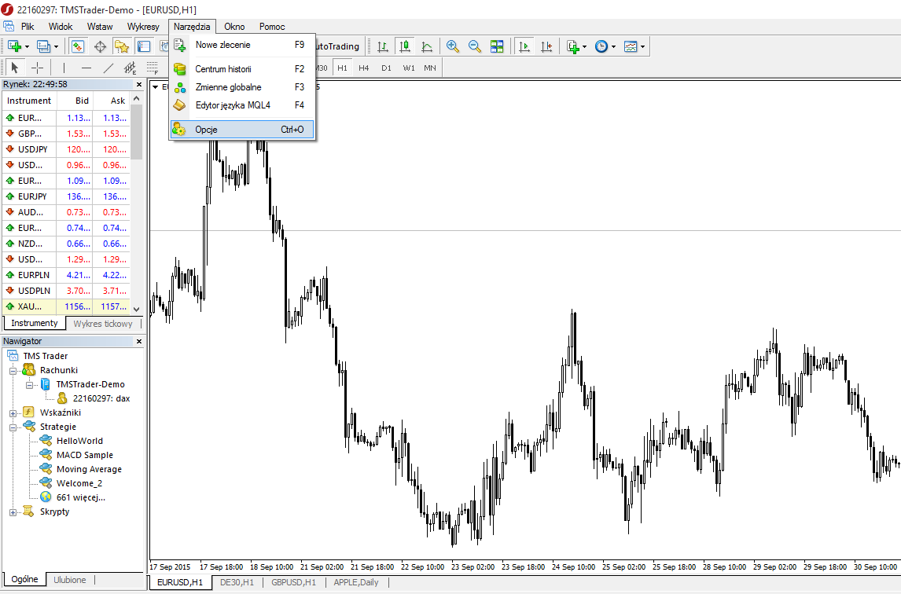
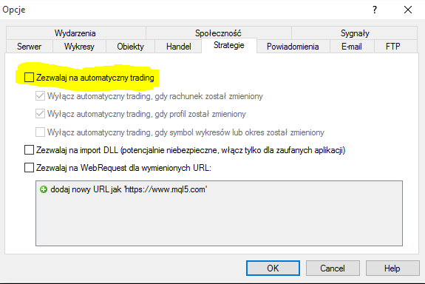
Konfiguracja Meta Trader

Slide 21
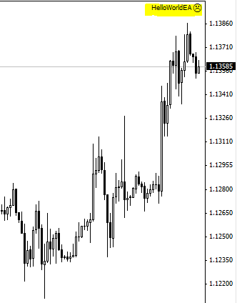
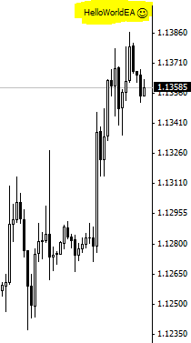
Konfiguracja Meta Trader c.d.
Handel nie zezwolono, strategie automatyczne wyłączone:
Handel zezwolono, strategia automatyczna włączona:

Slide 22

Meta Editor – miejsce programisty MQL
Edytor kodu źródłowego, wbudowany w Meta Trader
Wspomaga tworzenie i edycję kodu źródłowego MQL4 (podpowiadanie kodu)
Pozwala na kompilację kodu źródłowego w kod wykonywalny
Zintegrowany z MQL4 Community
Możliwości uruchomienia:
- nacisnąć klawisz F4 z poziomu Meta Trader 4
- klikając w ikonę
- „Narzędzia” -> „Edytor języka MQL”

Slide 23
Podstawowe elementy języka MQL
Typy danych, stałe, zmienne
Deklaracje zmiennych
Tablice
Operacje na danych
Zmienne predefiniowane
Deklaracja i definicja funkcji
Pętle
Komentarze

Slide 24
Proste typy danych
Liczby całkowiete(char, short, int, long, uchar, ushort, uint, ulong);
Logiczny (bool);
0-255 (ushort);
Napisy (string);
Liczby zmiennorzpecinkowe (double, float);
Kolor (color);
Data i czas (datetime);
Wyliczenia (enum).

Slide 25
Złożone typy danych (abstrakcyjne)
Struktury
Klasy

Slide 26
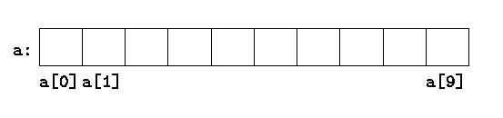
Tablice
To zbiór uporządkowanych zmiennych określonego typu danych.
int mojaTablica[5];
Indeksy rozpoczynają się od zera ! !

Slide 27
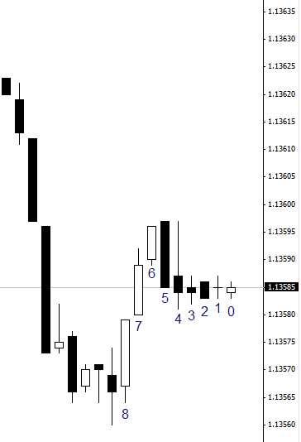
Wykres z punktu widzenia MQL4
Zmienne tablicowe:
Open
High
Low
Close
Rysowana cena w Meta Trader to zawsze cena Bid !

Slide 28

Świeca z punktu widzenia kodu MQL
Za pomocą zmiennych tablicowych możemy pobrać cenę historyczną świecy: Open, High, Low, Close

Slide 29
Operacje na danych
Operacje arytmetyczne: +, -, *, /, ++, --
Operacje relacji: ==, !=, <, >, <=, >=
Operacje logiczne: &&, ||, !

Slide 30
Zmienne predefiniowane
Do zmiennych predefiniowanych mamy dostęp automatycznie, nie musimy się martwić o to dana zmienna została zainicjalizowana.
Dzięki zmiennym predefiniowanym mamy dostęp do informacji na temat wykresu.
Open, High, Low, Close to zmienne tablicowe.

Slide 31
Deklaracja i definicja funkcji
int dodawanie(int a, int b){
return a + b;
}

Slide 32
Pętle
If-else
for
Podczas następnego szkolenia przedstawię kolejne rodzaje pętli.

Slide 33
Komentarze
Jednoliniowe
Blokowe

Slide 34
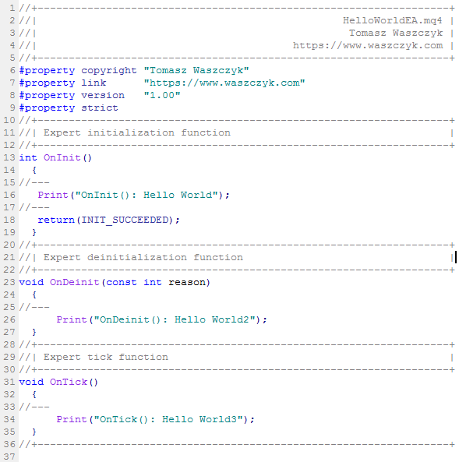
Ogólna struktura programu typu Expert Advisor
OnInit();
OnDeinit();
OnTick();

Slide 35
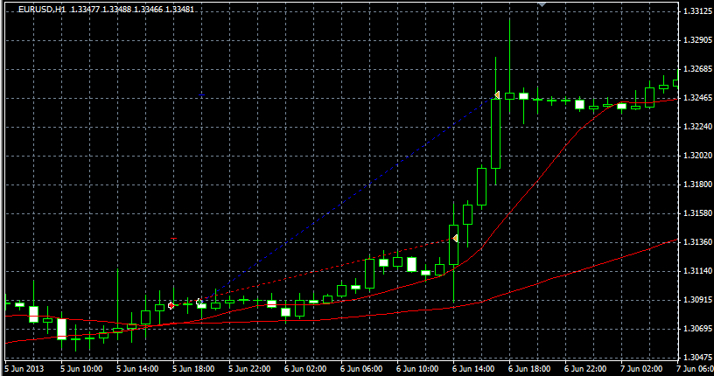
Implementujemy naszą pierwszą strategię automatyczną, założenia
Warunek kupna:

Slide 36
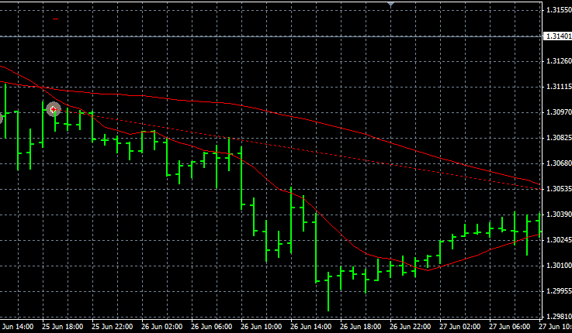
Implementujemy naszą pierwszą strategię automatyczną, założenia
Warunek sprzedaży:

Slide 37
Wykorzystane mechanizmy oraz funkcje w strategii
Dyrektywy preprocesora
void MaAktualneWartosci()
iMA()
OnTick()
Print()
OrderSend() + Magic Number
Obsługa poślizgu cenowego

Slide 38
Często pojawiające się pytania
Od czego należy rozpocząć naukę programowania dla osoby zielonej w programowaniu ?
Czy kompletny laik może nauczyć się pisać w MQL?
Jakie jest najlepsze źródło informacji na temat języka MQL ?

Slide 39
Dziękuję za poświęcony czas oraz uwagę
Zapraszam do dyskusji
Tomasz Waszczyk
tomasz@waszczyk.com

Slide 40
Disclaimer
„Niniejsza prezentacja jest efektem wspólnych prac Domu Maklerskiego TMS Brokers S.A. oraz Pana Tomasza Waszczyka
Materiały zawarte w niniejszej prezentacji mają charakter edukacyjny i nie stanowią działalności maklerskiej polegającej na doradztwie inwestycyjnym lub wydawaniu rekomendacji o charakterze ogólnym. Zaprezentowane podczas warsztatów (w tym w niniejszej prezentacji) algorytmy mają charakter jedynie poglądowy w celu zobrazowania i nauki języka programowania modułu Expert Advisor dla systemu transakcyjnego MetaTrader. Korzystając z algorytmów klient powinien mieć na względzie, że:
1. Klient wykorzystuje mechanizmy algorytmiczne na własne ryzyko i odpowiedzialność.
2. Klient ponosi pełną odpowiedzialność za straty lub utracone korzyści związane z realizacją zleceń za pomocą mechanizmów algorytmicznych. Dotyczy to także prowizji, jakie Klient będzie zobowiązany pokryć w związku z transakcjami, które będą zawierane w oparciu o algorytm, nawet przy ich znacznej ilości.
3. Klient odpowiada za opóźnione wygenerowanie lub niewygenerowanie lub błędne wygenerowanie zleceń za pomocą mechanizmów algorytmicznych. W szczególności Klient ponosi odpowiedzialność za ww. zdarzenia powstałe w wyniku błędów w oprogramowaniu mechanizmów algorytmicznych.
4. Nie można zagwarantować osiągnięcia określonego wyniku finansowego na transakcjach zawartych z wykorzystaniem mechanizmów algorytmicznych.
5. Transakcje realizowane za pomocą mechanizmów algorytmicznych traktowane są jako transakcje zawierane przez Klienta.
6. Składanie, usuwanie lub modyfikowanie zleceń z wykorzystaniem mechanizmów algorytmicznych traktowane jest jako zlecenia złożone przez Klienta.
7. W wersji webowej oraz mobilnej systemu transakcyjnego może nie istnieć możliwość uruchomienia strategii automatycznych.
8. Wszelkie przykładowe strategie algorytmiczne zaprezentowane w czasie niniejszego szkolenia mają jedynie charakter edukacyjny i nie powinny być stosowne na rachunkach rzeczywistych.
Dom Maklerski TMS Brokers S.A. podlega nadzorowi Komisji Nadzoru Finansowego i prowadzi działalność maklerską na podstawie zezwolenia z dnia 26 kwietnia 2004 r. (KPWiG-4021-54-1/2004). Kontakt: Skylight Ul. Złota 59; 00-120 Warszawa, Polska; Tel.: +48 22 27 66 200”

